Slide 1



Ôn tập

Slide 2










Slide 3



Hãy hợp tác với bạn cùng bàn của mình để tìm ra những từ ngữ chính xác nhé!
Tìm từ ngữ có tiếng chứa vấn uya, uây, uyp, uynh, uych, uyu, oong
Notes:
Click biểu tượng trái tim để đưa ra gợi ý cho HS

Slide 4

Thảo luận nhóm đôi để tìm các từ ngữ chứa vần:
N1
N2
uya, uyp, uynh, oong
uych, uây, uyu

Slide 5
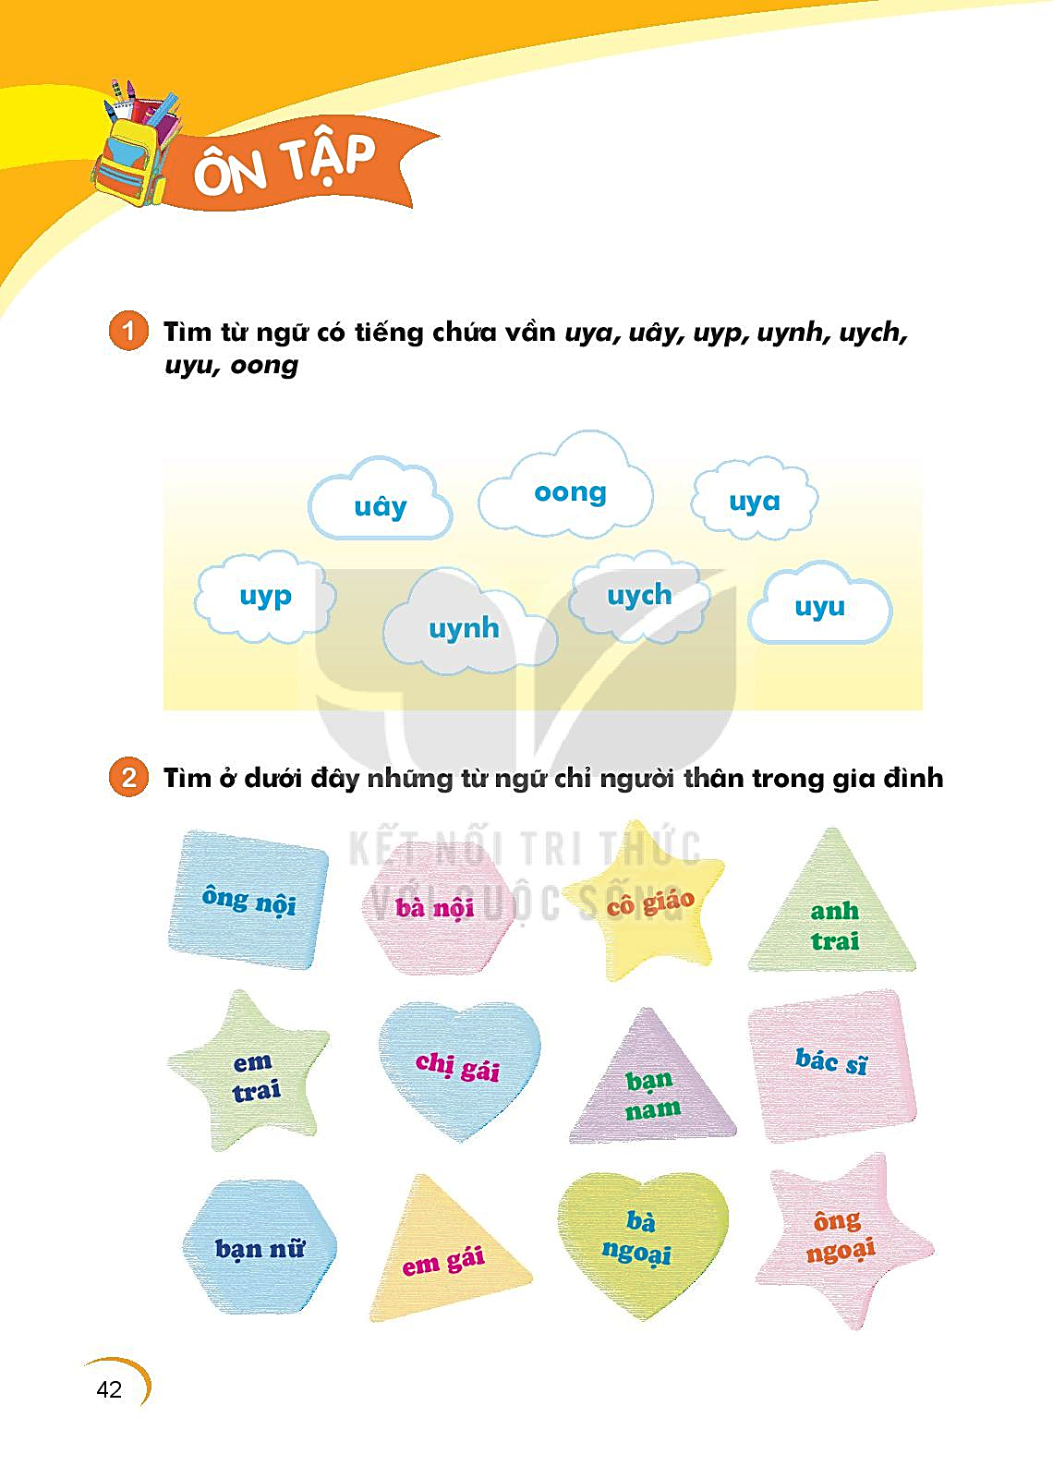
Notes:
Click biểu tượng trái tim để đưa ra gợi ý cho HS

Slide 6




Slide 7


1
Gia đình em có mấy người? Gồm những ai?
2
Mỗi người làm nghề gì?
Hãy nói về gia đình em
3
Em thường làm gì cùng gia đình?
4
Tình cảm của em đối với gia đình như thế nào?
Notes:
Click biểu tượng trái tim để đưa ra gợi ý cho HS

Slide 8
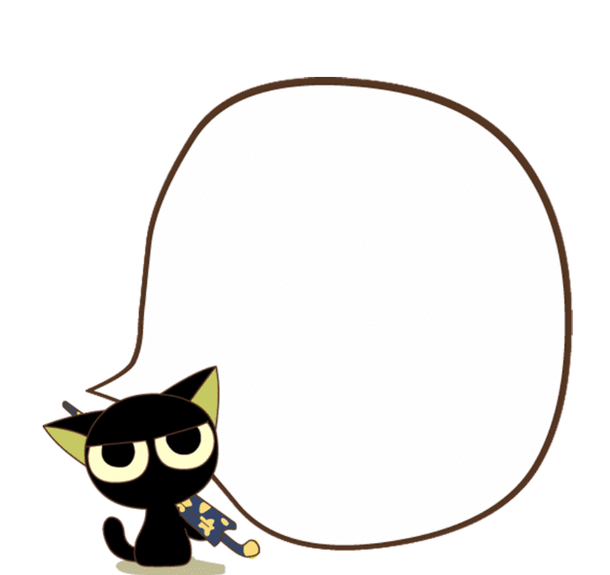

Nghỉ giải lao
…

Slide 9



Viết 1 – 2 câu về gia đình em.

Slide 10

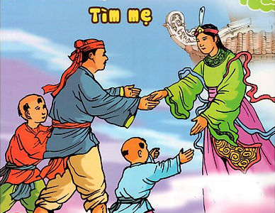
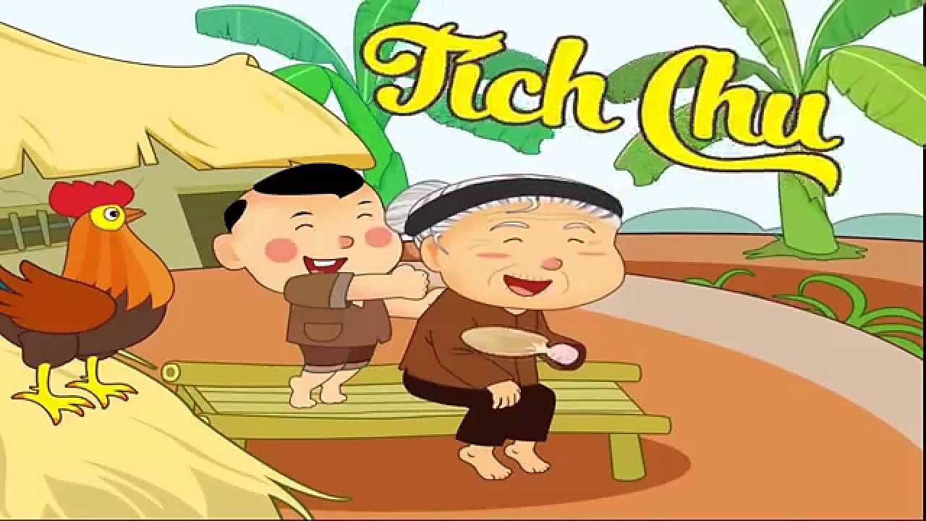

Đọc mở rộng:
1.Tìm đọc một bài thơ hoặc một câu chuyện về gia đình.
Gợi ý:
Hãy cùng đồng đội của mình vượt qua thử thách. (Nhóm 4)
2.Nói với bạn về nội dung em đã đọc.

Slide 11


Chúc mừng các bạn đã dành được 5 ngôi sao may mắn.
Hãy tiếp tục cố gắng nhé!

Slide 12


Củng cố

